Slide 1
1.1 将下列不同进制的数转换为10进制数：
（67）_{O} =55 （67）H =103
1.2 将下列不同进制的数转换为2进制数：(要求精确到小数点后第5位)
（67）H =01100111
1.3 指出下列8421BCD码所代表的10进制数值：
0011 1001 10000001 01000010
3 9 81 42

Slide 2
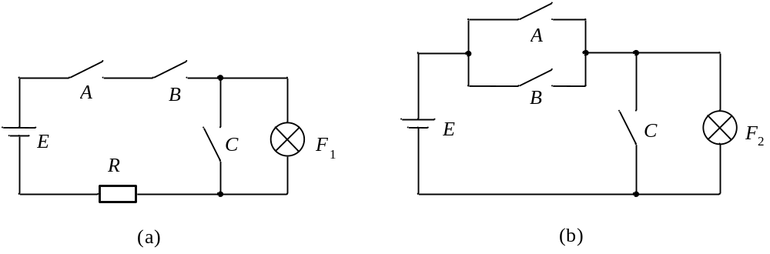
1.4 电路如图P1.4（a），（b）所示，设开关闭合为1、断开为0；灯亮为1、灯灭为0。 试写出灯F 对开关A、B、C 的逻辑关系真值表。
A B C | F1
0 0 0 0 0 1 0 1 0 0 1 1 1 0 0 1 0 1 1 1 0 1 1 1 | 0 0 0 0 0 0 1 0
A B C | F2
0 0 0 0 0 1 0 1 0 0 1 1 1 0 0 1 0 1 1 1 0 1 1 1 | 0 0 1 0 1 0 1 0

Slide 3
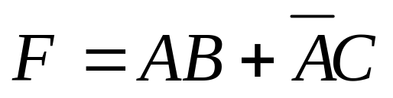
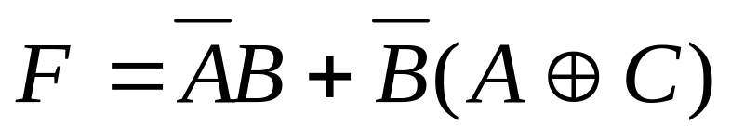
1.5 判断下列逻辑运算是否正确？并说明之。
（1）若A+B=A，则B=0
（2）若A·B=A·C，则B=C
（3）若1+B=A·B，则A=B=1
（4）若0·A=1·B，则A+AB=A+B
(5) 若A+B=A+C，则B=C
(6) 若A+B=AB，则A=B
(7) 若A+B=A+C，AB=AC，则B=C
× B=1 A=1也可以
× A=0 时B,C任意
√
√
×
√
√
1.6 在函数 的真值表中，的状态有多少个？
1.7 画出逻辑函数 的逻辑图。

